Slide 1
PowerPoint
OBS
X

Slide 2
PowerPoint
OBS
Voordelen:
gebruiksvriendelijk
Standaard geïnstalleerd
Nadelen:
Beperkte opties
Minder goede kwaliteit
Voordelen:
Kwaliteit
Meer opties
gratis
Nadelen:
ingewikkelder
Moet zelf geïnstalleerd worden
X

Slide 3
PowerPoint

Slide 4
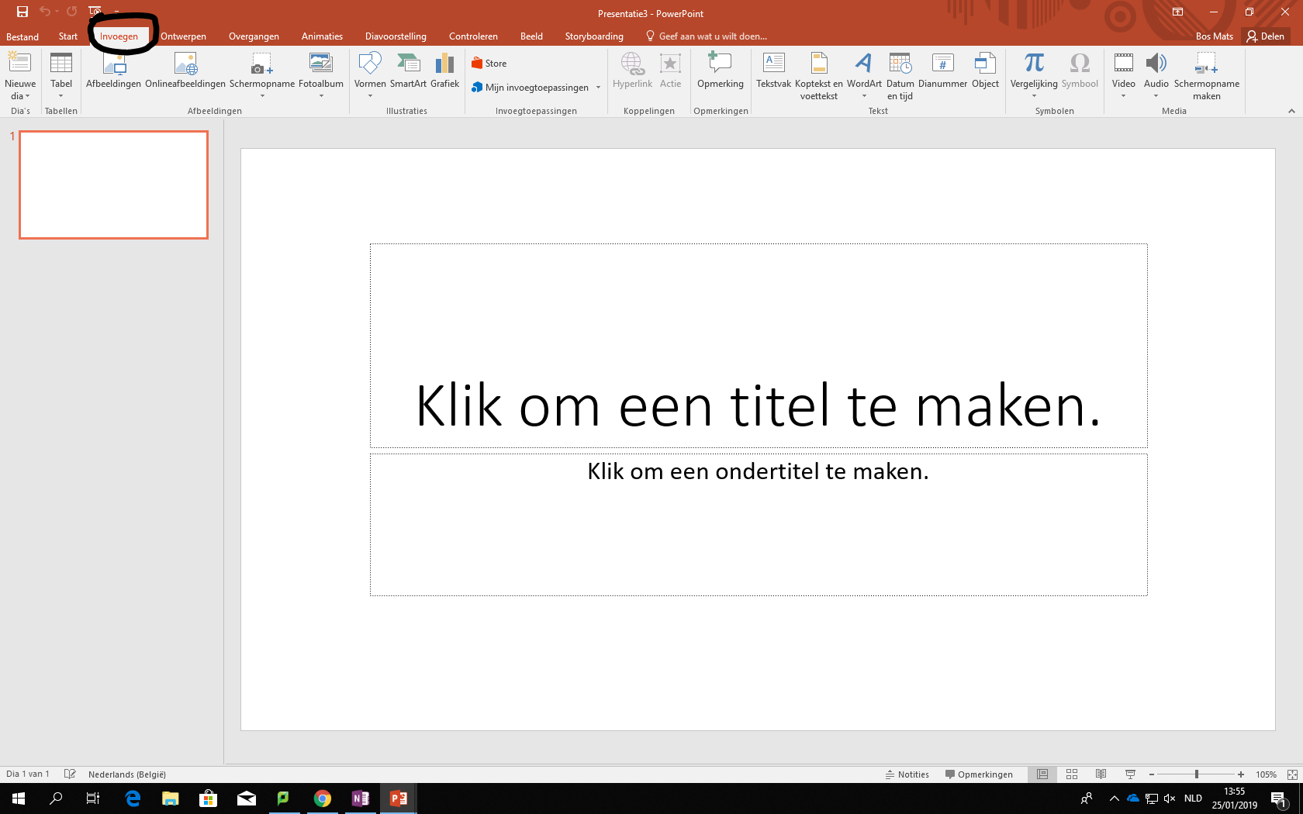
PowerPoint

Slide 5
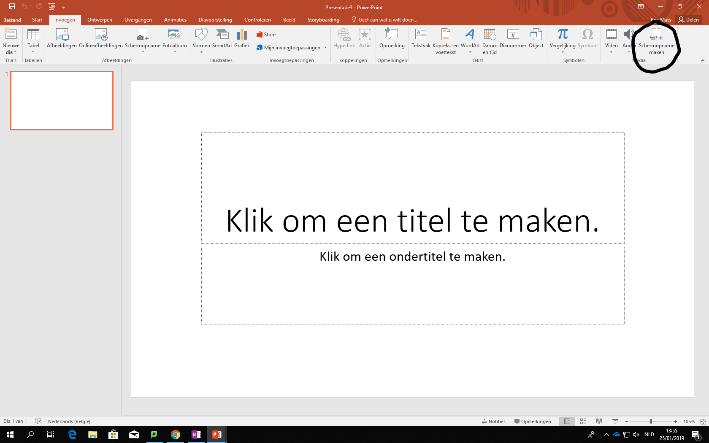
PowerPoint

Slide 6
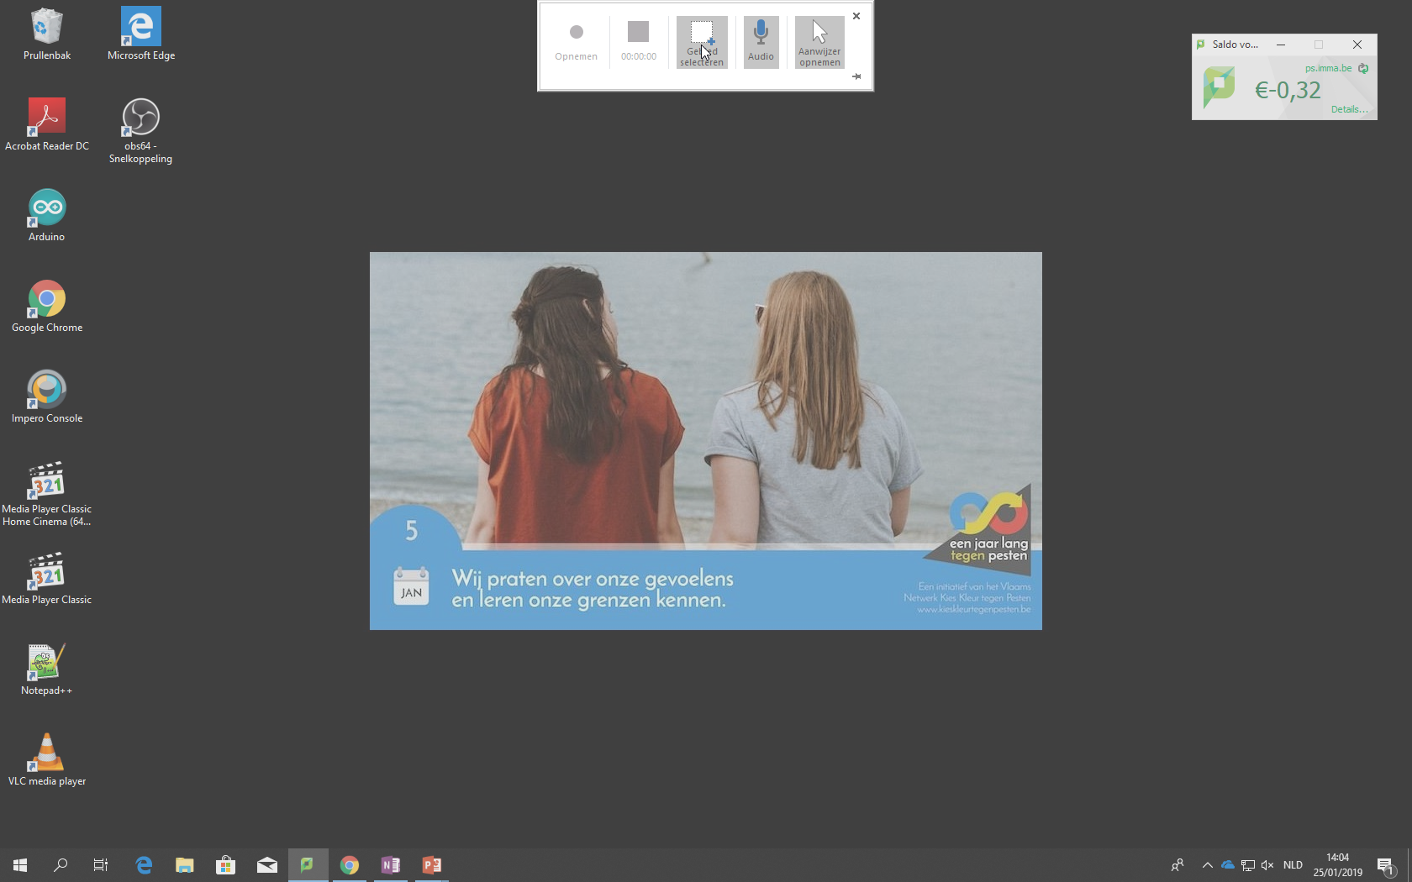
PowerPoint

Slide 7
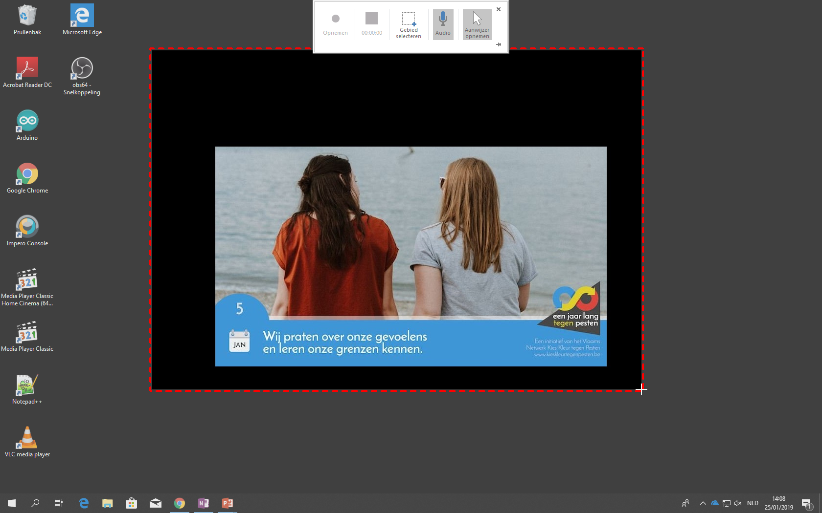
PowerPoint

Slide 8
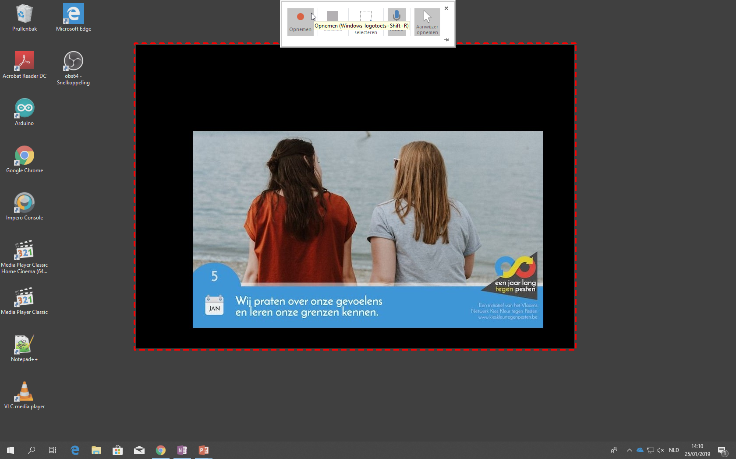
PowerPoint

Slide 9
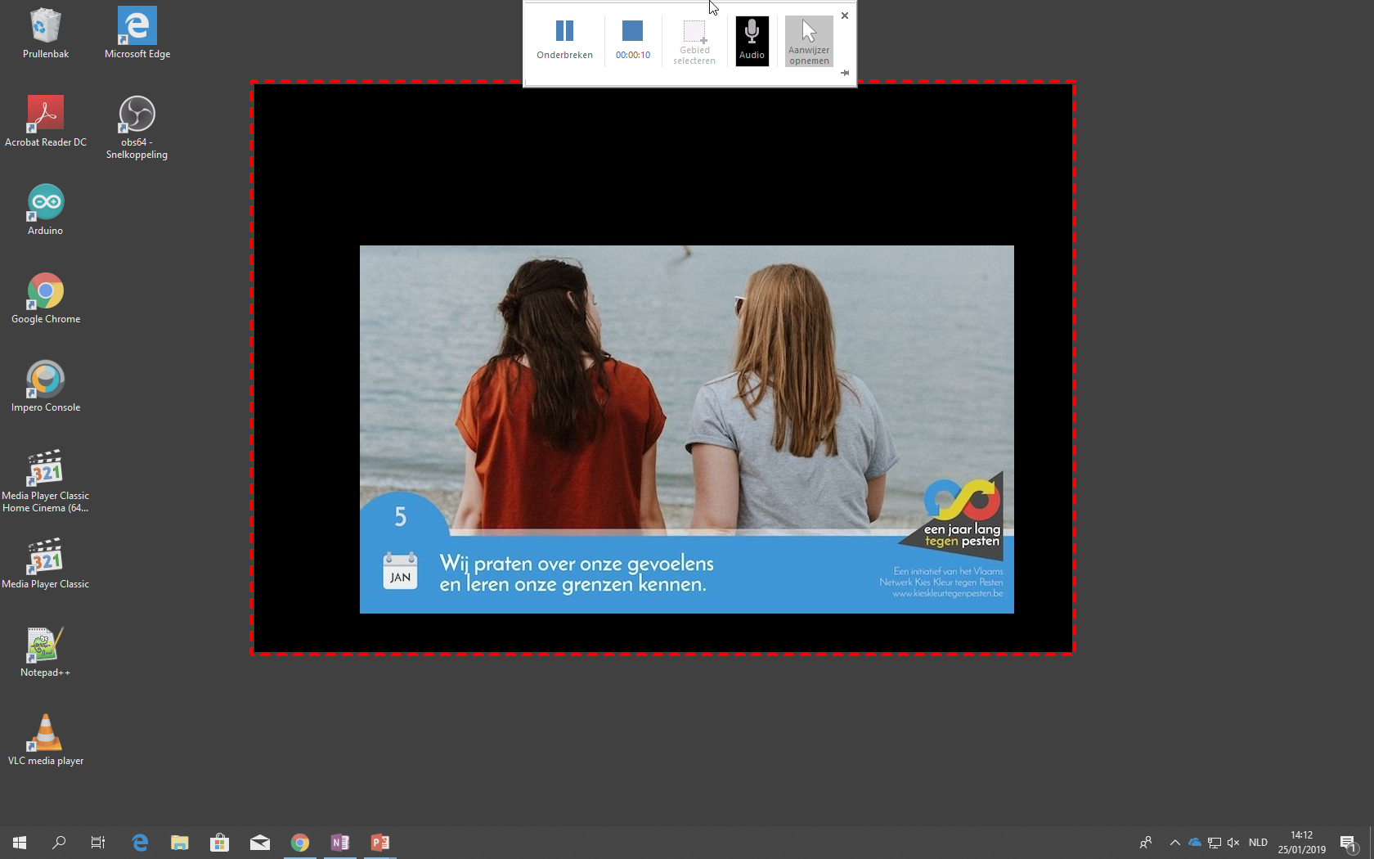
PowerPoint

Slide 10
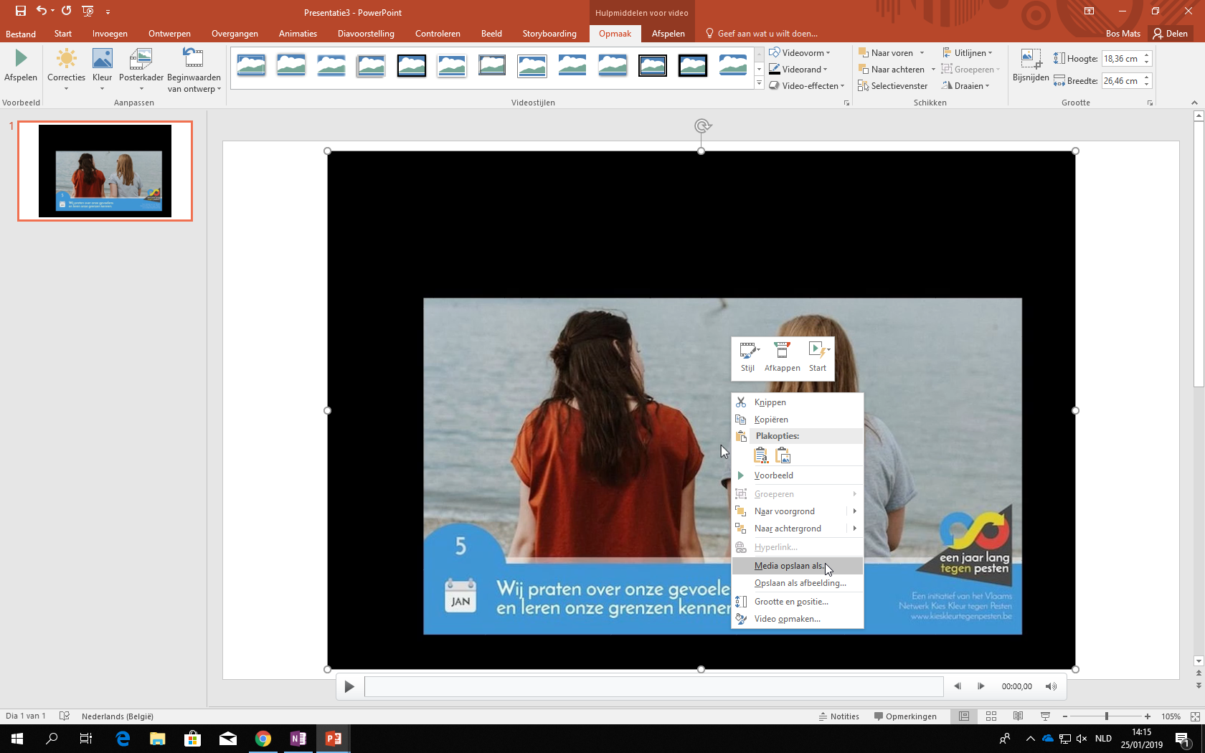
PowerPoint

Slide 11
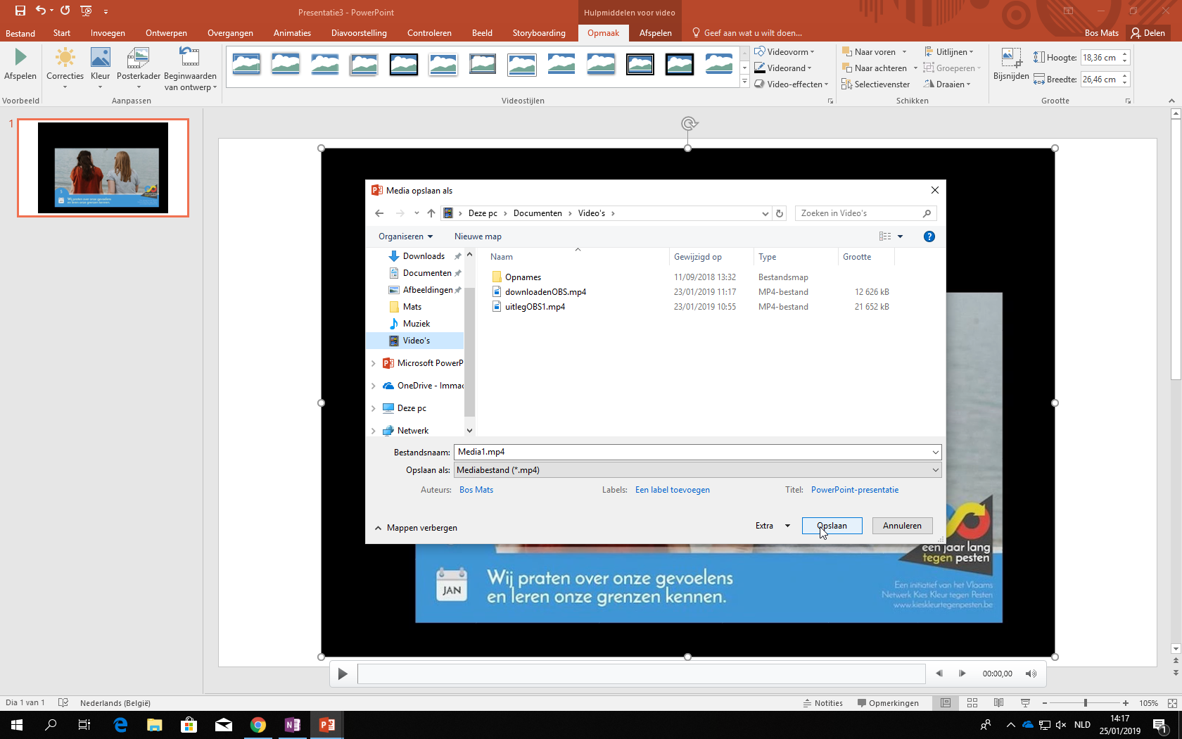
PowerPoint

Slide 12
PowerPoint
OBS
X
kijk de tutorial video

